Slide 1





Achtergrond afbeelding invoegen > invoegen > vormen > rechthoekig vlak trekken over de dia heen > rechter muisknop ‘vorm opmaken’ > opvulling (emmertje) > bullet: opvulling met afbeelding of bitmappatroon > afbeelding selecteren > doorzichtigheid naar 80% schuiven > klaar!
My presentation title kan je aanpassen via > beeld > diamodel > eerste grote grijze slide > tekst aanpassen
DDMA DUTCH CRO AWARDS 2019
Hoe zetten we AI in voor optimaal resultaat en versnelling van CRO
Landal GreenParks
The future of data

Slide 2

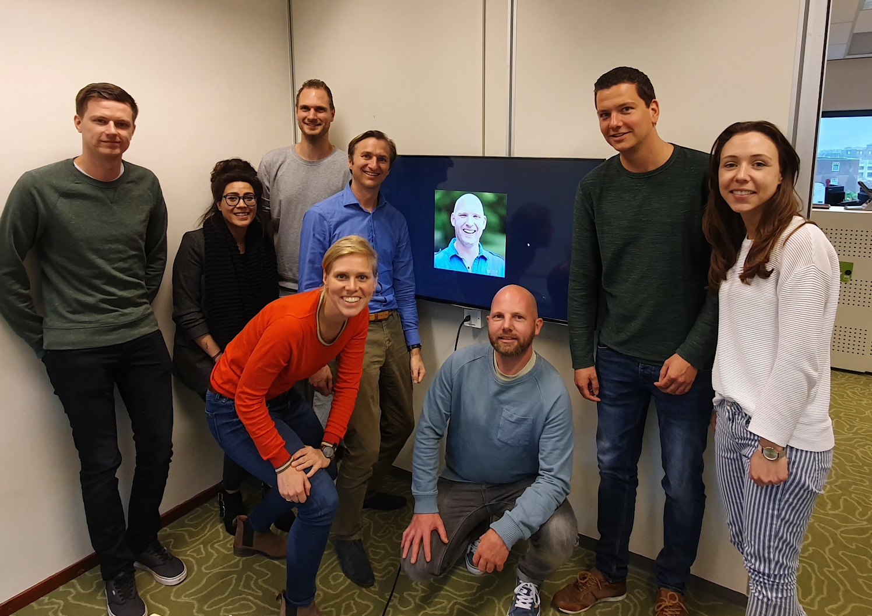
30 sec
Landal GreenParks
Mark Tijssen
Product Owner CRO
90 vakantieparken in 9 landen op de mooiste plekken midden in de natuur
Notes:
Goedemiddag, met veel plezier en trots presenteer ik namens het Landal CRO team de Mijn vakantie pagina case op mobiel.
Ik ben Mark Tijssen, Product Owner CRO van Landal GreenParks. Landal GreenParks is toonaangevende aanbieder op het gebied van management, beheer en verhuur van vakantieparken. In de komende minuten doorloop ik samen met jullie onze case.

Slide 3
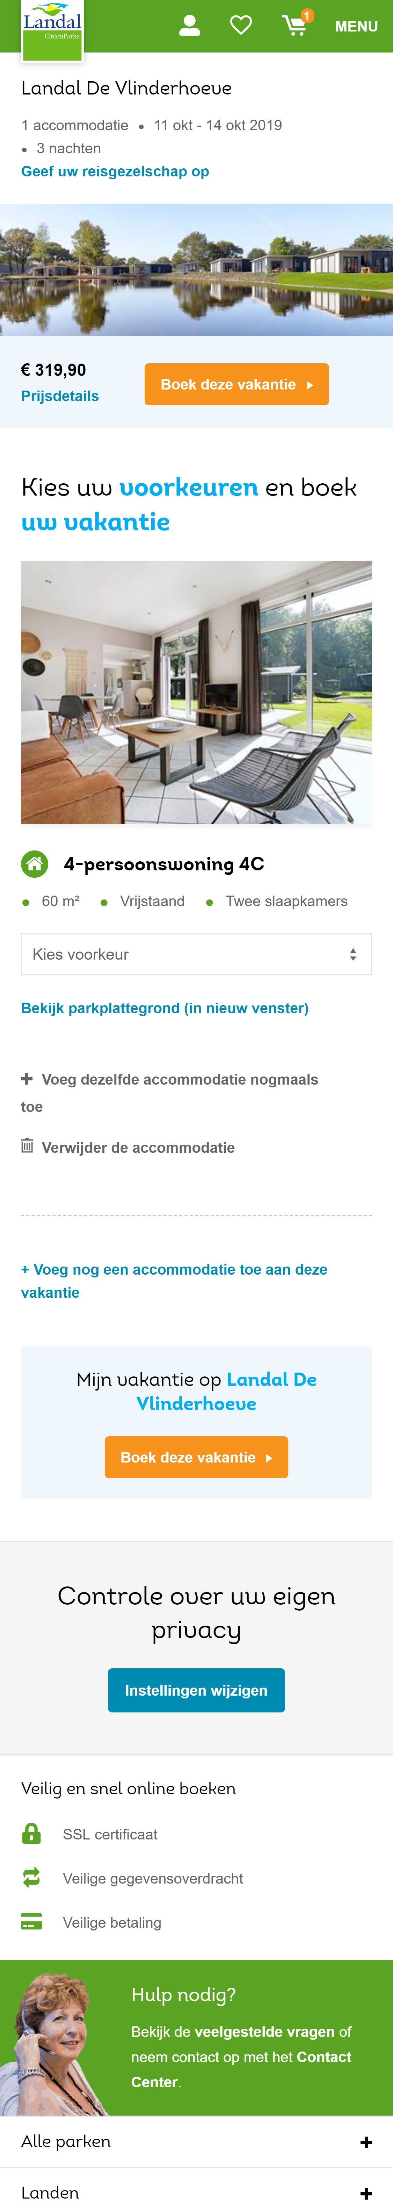


30 sec
Oude situatie
Reisgezelschap opgeven voor totaalprijs
Prijsdetails bekijken
Notes:
Nadat een bezoeker zijn ideale vakantie heeft gevonden komt deze aan op de Mijn vakantie-pagina (hier links te zien).
Hier kan hij zijn
reisgezelschap opgeven
prijsdetails bekijken.

Slide 4
30 sec
Oude situatie
Accommodatie voorkeur opgeven
Notes:
Maar ook voorkeuren aangeven bijv. dicht bij het zwembad

Slide 5


30 sec
Oude situatie
Meerdere accommodaties boeken
Door naar Check-out
Notes:
En eventueel nog meerdere accommodaties toevoegen, iets wat uniek is in onze markt
En natuurlijk doorgaan naar de check-out
Al met al een erg belangrijke pagina om gasten te laten boeken.

Slide 6

60 sec
Oude situatie
Mobiel vs desktop
Mijn vakantie-pagina
- 53%
Mobiel verkeer blijft stijgen
Stabiele conversie op desktop
80% lagere conversieratio op mobiel 😱
Check-out
- 43%
Afgeronde boeking
Notes:
Bij Landal zien we al tijden dat het mobiel verkeer blijft stijgen. Na verschillende optimalisaties waarbij de conversie op desktop en mobiel verbeterd is hebben we eind 2018 als team gezegd ons voornamelijk te gaan richten op mobiel met onze CRO activiteiten.
Uit de webanalyse kwam naar voren dat we 80% lagere conversieratio hadden in vergelijking met Desktop. Waarbij -53% click through rate van de Mijn vakantie-pagina naar check-out.
Geen genoegen met de standaard excuus: ja op mobiel orienteren mensen, maar op desktop maken ze de boeking af.

Slide 7


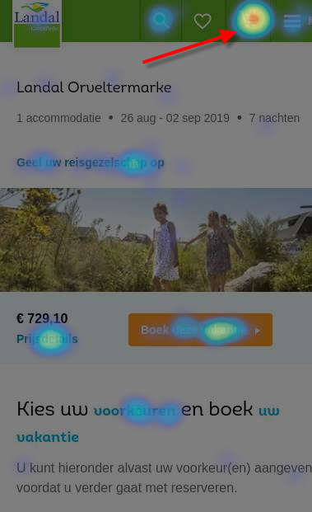
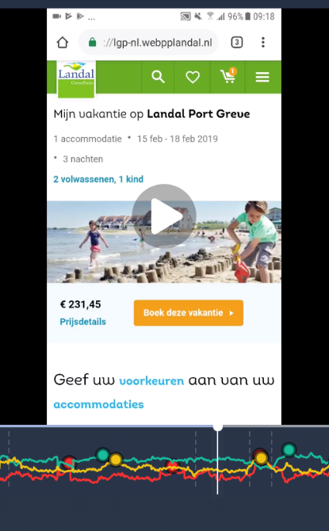
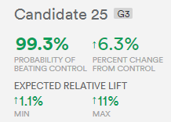
60 sec
Gebruikersgedrag
Inzicht in emotie
Eerdere tests
Notes:
Vervolg onderzoek in hotjar en Braingineers leerden ons dat ….. Veel potentie …
Eerdere test met onze AI test tool Ascend heeft ons een totale conversie verbetering van 6,3% opgeleverd op basis van CTR op Mobiel/Tablet/Desktop

Slide 8



60 sec
(90 sec)
Hypothese
Door op de Mijn Vakantie-pagina op mobiel
meer focus aan te brengen
onzekerheden weg te nemen
functionaliteiten te verduidelijken
en de ‘snelle boeker’ te faciliteren
verlagen we de frictie waardoor gasten die de Mijn Vakantie-pagina bereiken doorgaan naar de check-out en hun boeking afmaken
primaire kpi
secundaire kpi
Notes:
Door op de Mijn Vakantie-pagina (testlocatie) op mobiel (apparaat)
meer focus aan te brengen,
onzekerheden weg te nemen,
functionaliteiten te verduidelijken
en de ‘snelle boeker’ te faciliteren
(beschrijving aanpassingen gegroepeerd) verlagen we de frictie
(impact op gedrag) waardoor gasten die de Mijn Vakantie-pagina bereiken (testpopulatie), doorgaan naar de check-out (primaire kpi) en hun boeking afmaken (secundaire kpi)

Slide 9
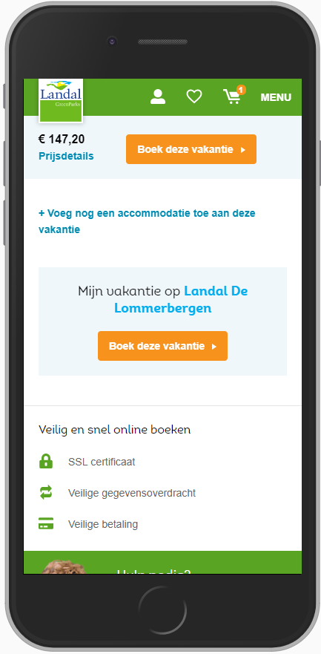
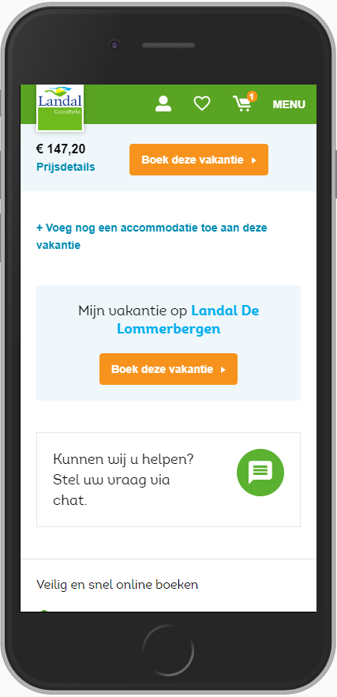
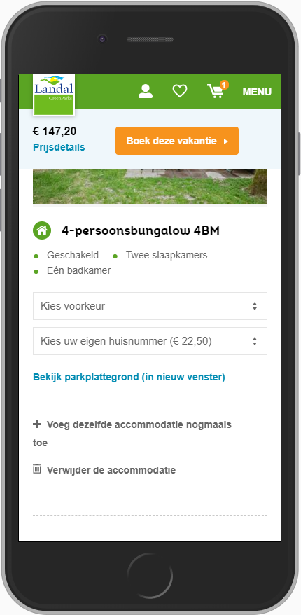
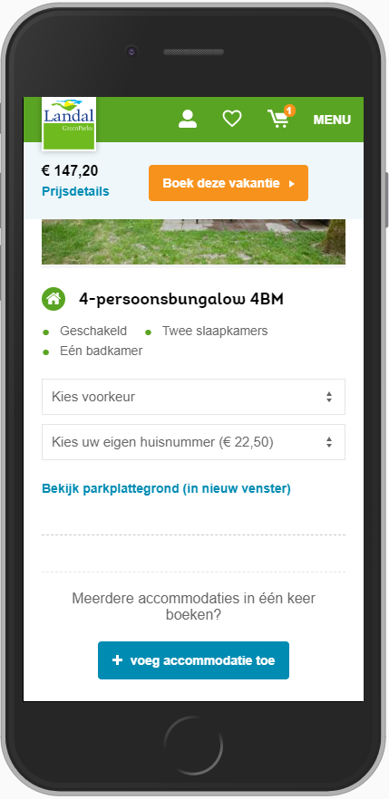
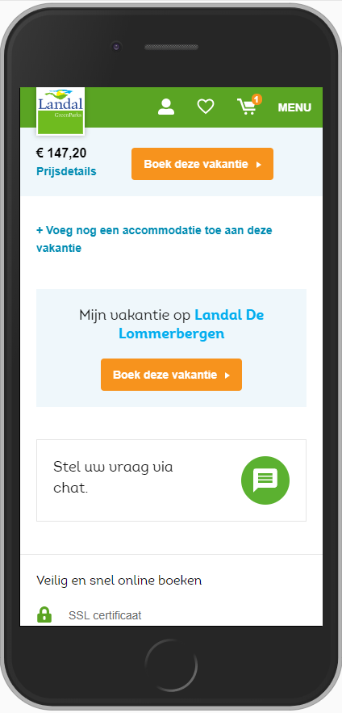
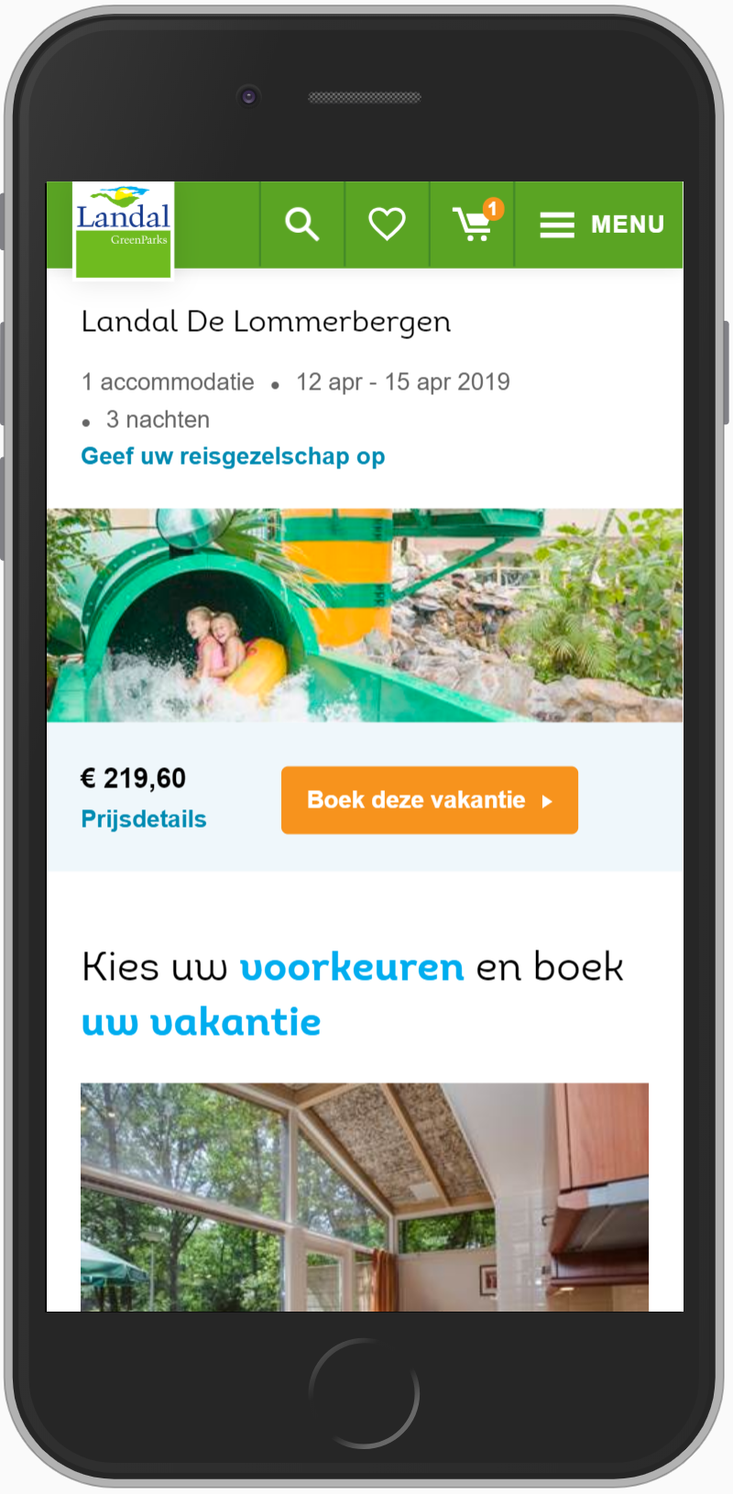
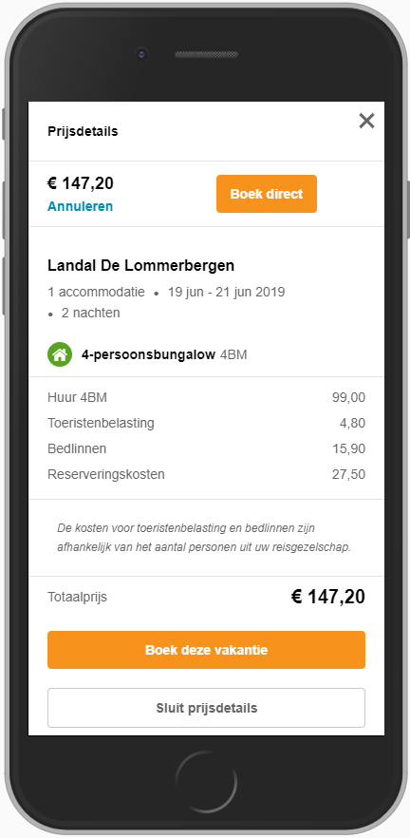
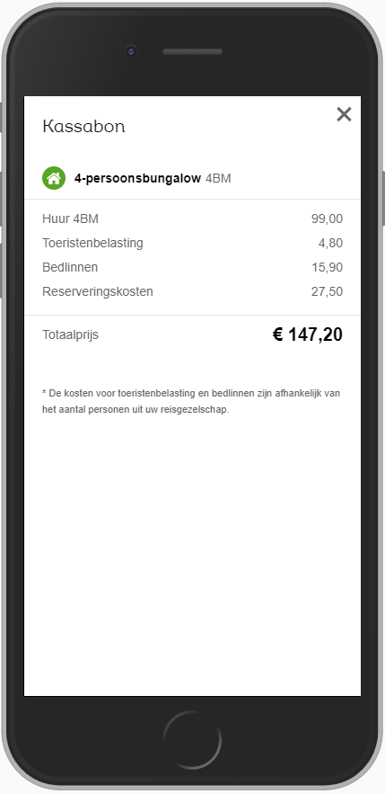
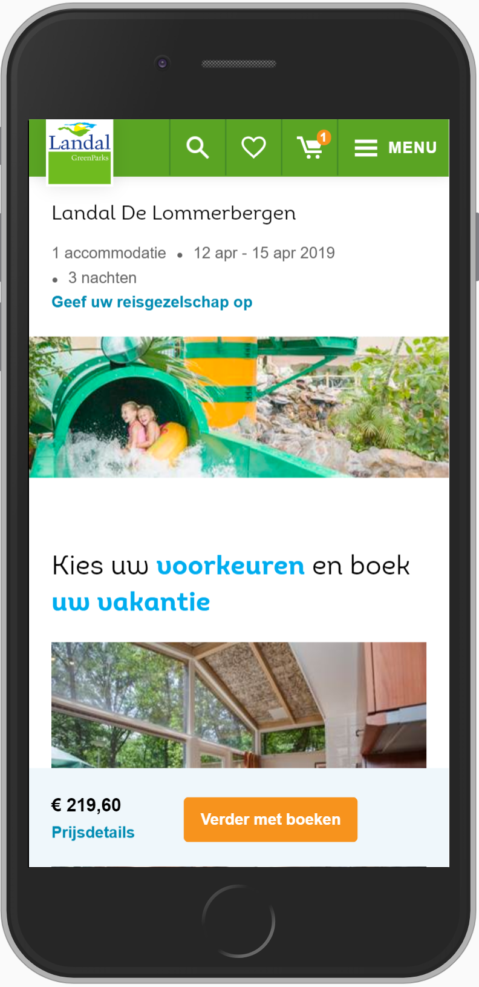
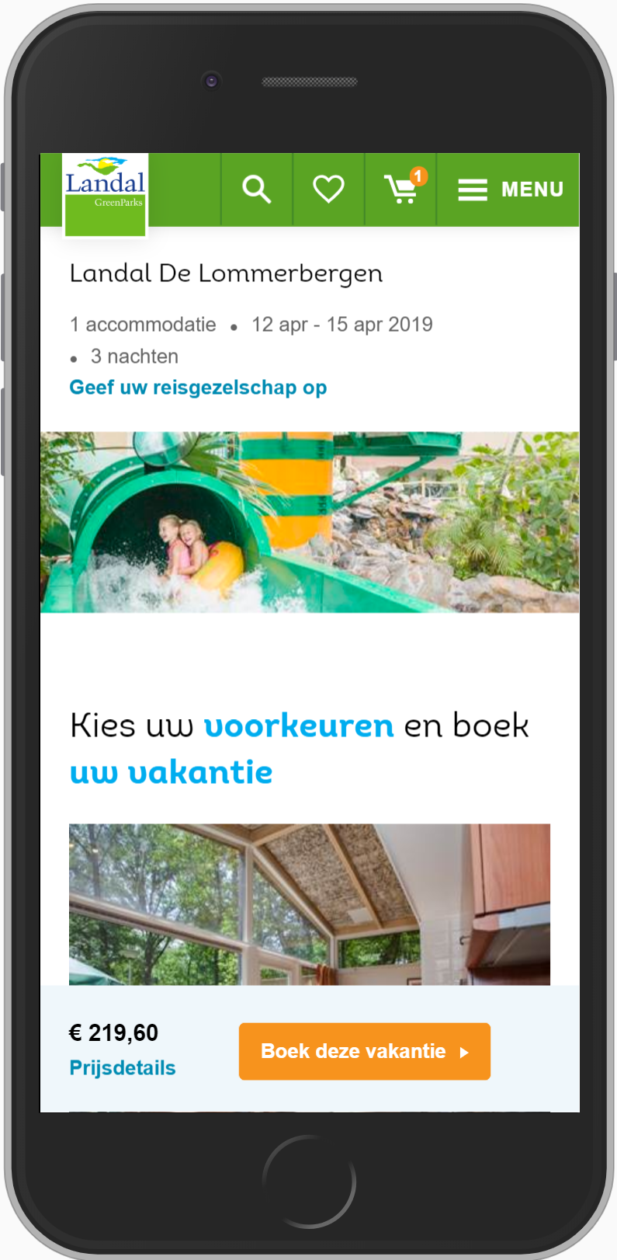
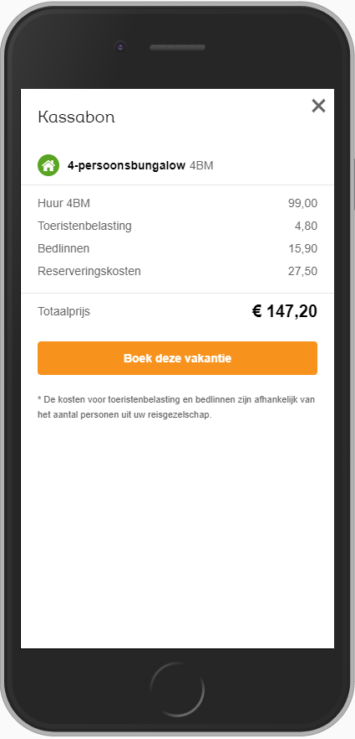
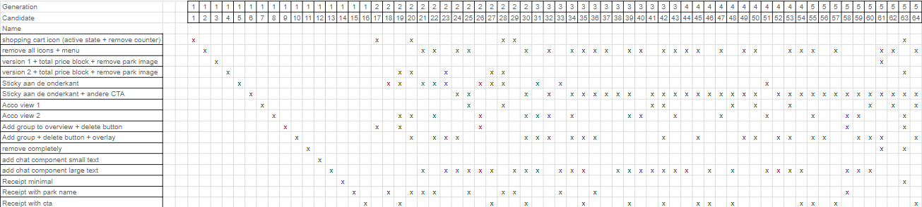
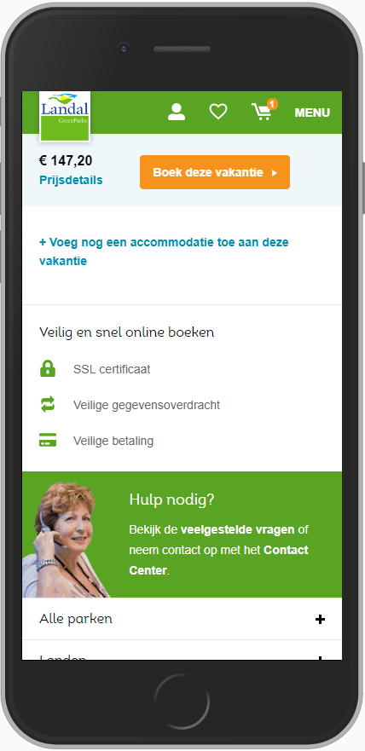
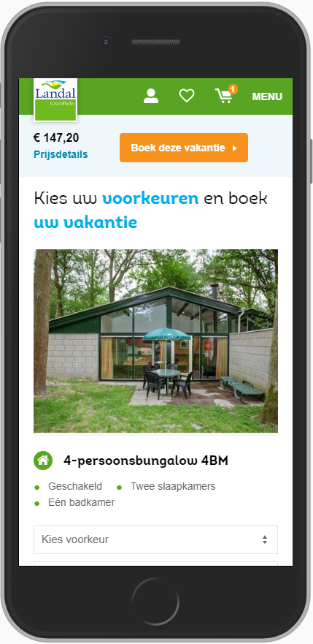
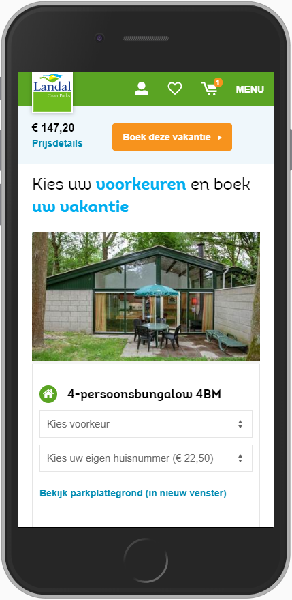
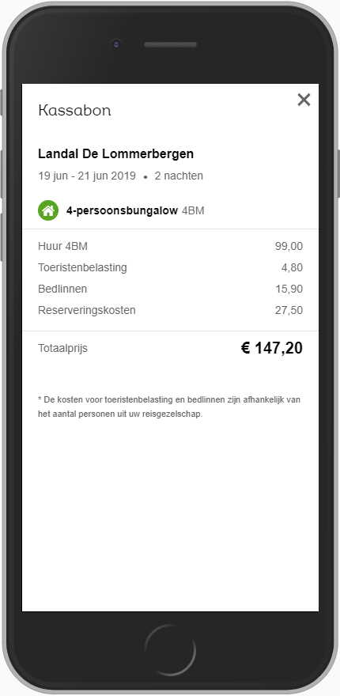
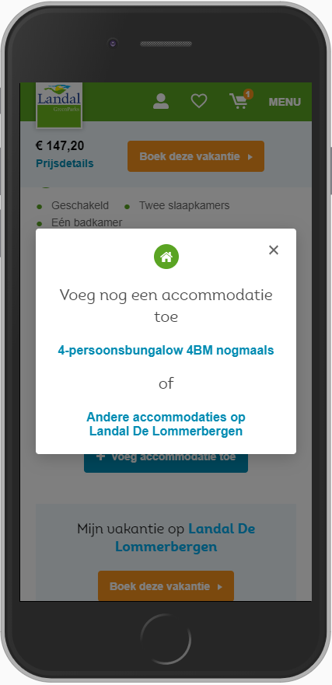
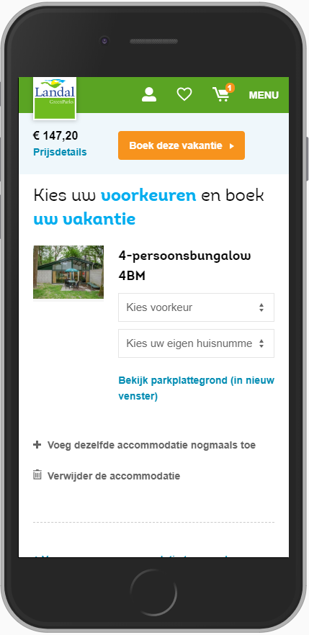
45 sec
(60 sec)
Controle
Variant 13
Controle
Variant 9
Controle
Variant 12
Controle
Controle
Variant 14
Variant 6
16 varianten
Controle
Variant 5
Controle
Variant 16
Generatie
Controle
Variant 11
Controle
Variant 7
Variant
Kandidaat
Controle
Variant 15
Controle
Variant 10
Controle
Variant 8
5 generaties
64 kandidaten
5832 mogelijke combinaties
Notes:
Evolv werkt volgend een evolution theorie waarbij eerst alle varianten los worden getest en daarna combinaties worden gemaakt o synergie tussen de te optimaliseren.

Slide 10
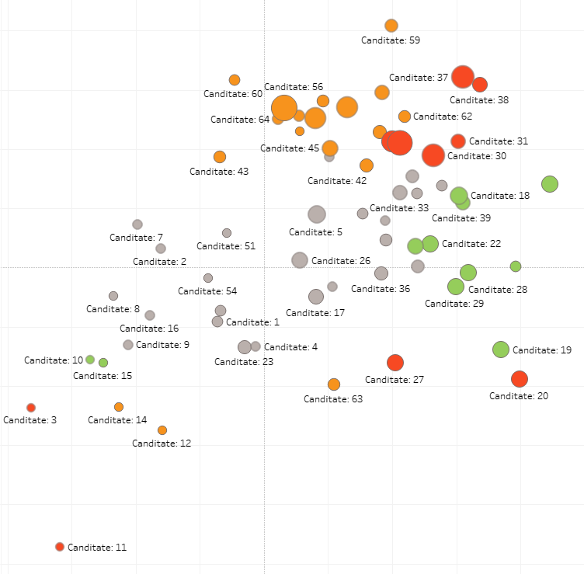
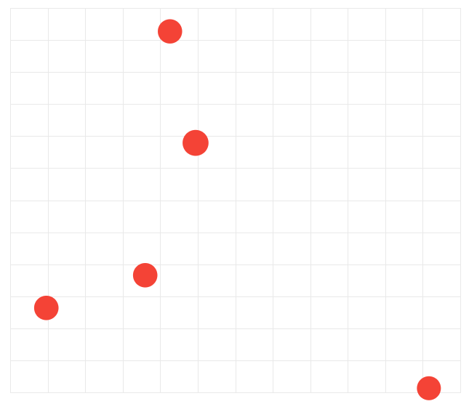


30 sec
(0 sec)
Fase 1: geen duidelijke winnaar
Fase 2: wel een winnaar!
Kandidaat 37
Control
Ascend CTR Conversion Rate
(primaire kpi)
Ascend CTR Conversion Rate
(primaire kpi)
Kandidaat 25
Kandidaat 35
Kandidaat 20
GA Booking Conversion Rate
(secundaire kpi)
GA Booking Conversion Rate
(secundaire kpi)
Significant (z-test) voor CTR
Significant (z-test) voor Boekingen
Significant voor beide assen
Grootte bollen: getest volume voor die variant

Slide 11
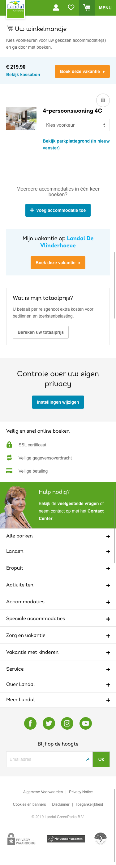
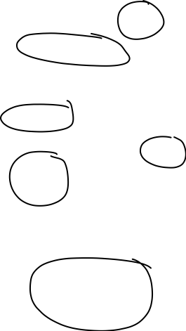
60 sec
(60 sec)
Controle
Kandidaat 20
combinatie van 5 varianten
+12% meer boekingen
99% significant
Resultaat
Notes:
Resultaat

Slide 12

120 sec
Dit hebben we geleerd
Hogere CTR ≠ meer conversie
Wees bewust van de AI afhankelijkheid
Mobiel focus zorgt voor andere testen / ontwerpen
Betrokkenheid en inspiratie in de organisatie is vergroot
Maak varianten niet te complex en durf te kiezen
Notes:
Wat hebben we geleerd?
Een hogere CTR niet per definitie (niet in alle gevallen) leidt tot meer boekingen. Dit was voor ons wel een eye-opener.
Hou daarom rekening mee met de keuze van je primaire KPI (waarop je de AI laat optimaliseren). wil je wel of geen concessies doen aan tijd/aantal varianten?
omdat we mobiel first testen zien en leren we meer over onze gasten op hun mobiel.
omdat we meer kunnen testen worden meer ideen van collega’s getest en vergroten we daarmee de betrokkenheid
het is technisch best een uitdagende test geweest. ER is veel tijd gaan zitten in het testen van de test en zorgen dat de combinaties vlekkeloos werken.

Slide 13
Hogere CTR ≠ meer conversie
Wees bewust van de AI afhankelijkheid
Mobiel focus zorgt voor andere testen / ontwerpen
Betrokkenheid en inspiratie in de organisatie is vergroot
Maak varianten niet te complex en durf te kiezen
120 sec
Dit hebben we geleerd
De mensen maken het verschil!
Notes:
Het is enorm fijn om te zien dat als bij elkaar komt, zoals:
Data,
Kennis,
UX & Design
Techniek en
slimme tooling
maar vooral de juiste mensen je het verschil kan maken.

